Slide 1
L’équipe de la Mission Locale
HERICOURT - VILLERSEXEL
missionlocalehericourt@milobfc.fr
16 – 25 ans
NOM PRENOM | FONCTION
CORTINOVIS Nadine nadine.cortinovis@milobfc.fr | Assistante Administrative
ROBERT Marie missionlocalehericourt@milobfc.fr | Agent d’accueil
ANDRE Laurent laurent.andre@milobfc.fr | Conseiller en Evolution Professionnelle
En cours de recrutement | Conseiller (è) en Evolution Professionnelle
MASSON Audrey garantiejeunes.hericourt@milobfc.fr 06.74.19.60.92 | Référente - Conseillère Garantie Jeunes
RENAUX Amandine amandine.renaux@milobfc.fr | Animatrice - Référente Garantie Jeunes
SAM-COLIN Nina nina.samcolin@milobfc.fr 07.87.27.45.41 | Ambassadrice Ruralité
JOLY Stéphane stephane.joly@milobfc.fr 06.30.64.26.74 | Chargé Relations Entreprises
LOCATELLI Catherine catherine.locatelli@milobfc.fr | Directrice
Vous voulez définir un Projet Professionnel ?
Vous recherchez un emploi ? Un Apprentissage ?
Vous souhaitez une aide pour rédiger votre CV ?
Vous souhaitez des RDV individuels
avec des agences intérims ou des entreprises ?
Vous êtes motivés pour intégrer la Garantie Jeunes ?
LANCEZ - VOUS
VENEZ RENCONTRER LA MISSION LOCALE
03.84.46.58.03
IMPRIME PAR NOS SOINS
https://missionslocales-bfc.fr/mission-locale-hericourt/
11 rue de la Tuilerie - 70400 HERICOURT
Mission Locale Hericourt Villersexel

Slide 2
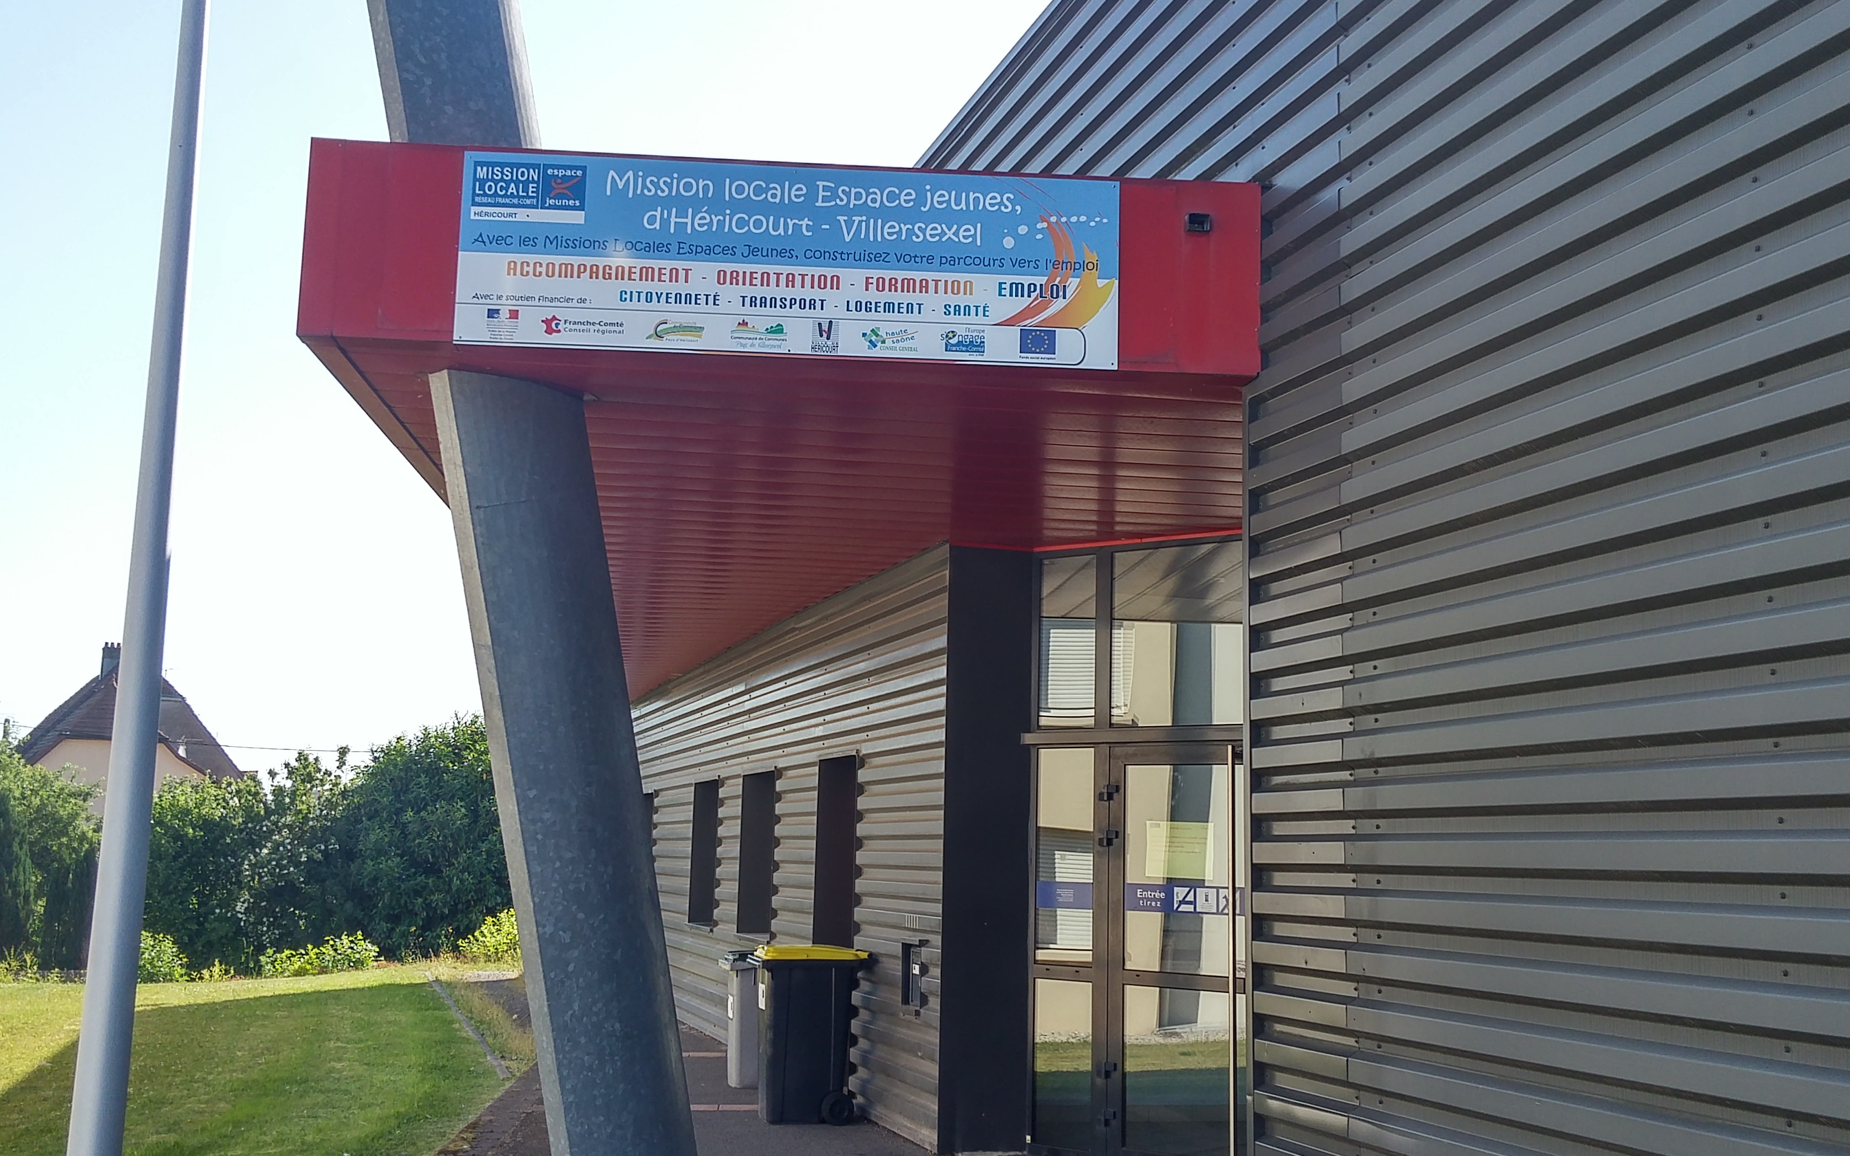
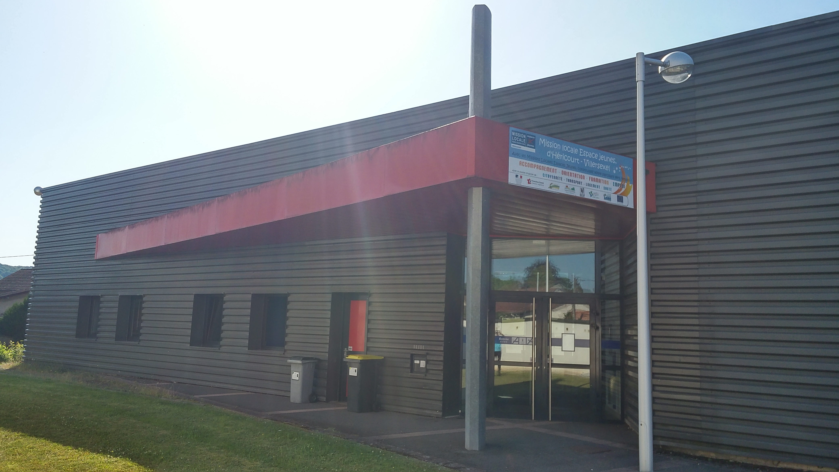
Un service de proximité pour vous
Un conseiller pour m’accompagner dans mes démarches personnelles et professionnelles
Un Chargé Relation Entreprises qui me fixe des rendez-vous avec des agences intérims et des entreprises
Des formations courtes financées par les agences intérims pour accéder à un emploi longue durée (18 mois)
Des offres d’emplois
Des offres d’apprentissages
Des entreprises qui recrutent
Des aides possibles au permis de conduire
Des formations qualifiantes
Des emplois (CDD – CDI – INTERIM)
A intégrer le dispositif Garantie Jeunes
- Une Garantie pour définir une formation
- Une Garantie pour accéder à l’emploi
- Une Garantie qui m’offre toutes les opportunités possibles pour devenir indépendant et percevoir une allocation mensuelle
A la rédaction d’un CV
A la rédaction d’une lettre de motivation
A intégrer un réseau d’entreprises

